Slide 1
Actualités vaccinales 2024
Dr Merle De Boever Corinne
EMA Lozère

Slide 2
HPV
Zona
Grippe HD
Rotavirus
Pneumocoque
VRS
Méningites
Femmes enceintes: coq, grippe, VRS

Slide 3
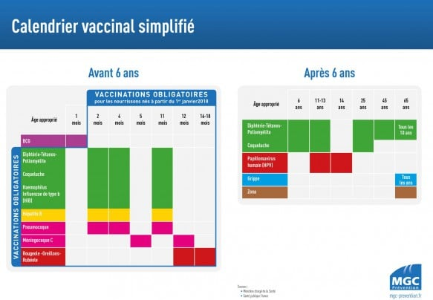

Slide 4
Des couvertures vaccinales (CV) insuffisantes
Et notamment avec l’avance en âge
dTcaP : CV bien inférieure à l’objectif de 90%
  dès 25 ans, moins d’un adulte sur 2 est à jour
    Et un sur 3 après 65 ans
    Le bon vaccin n’est pas toujours utilisé
  Pour la coqueluche, CV encore plus basse
Grippe : objectif CV > 75 % chez + de 65 ans
  2020-21 : CV de 60 % ²: probable effet Covid ?
  2021-22 : CV de 57 % ²
Pneumocoque : objectif CV > 60 % chez patients adultes à risque
  CV avec schéma complet à jour (2018)² ³ :
    Patients immunodéprimés/aspléniques : 19 %,
    Patients avec comorbidités : 3 %
76%
47%
1 C. Marchal et al.. Vaccine 39 (2021) 505-511 2. données Santé publique France 3 B. Wyplosz, et al, Vaccine, https://doi.org/10.1016/j.vaccine.2022.06.071
Notes:
Les taux de CV des rappels sont insuffisants, bien en deçà de l'objectif de 90 %.
Le bon vaccin n'est pas toujours utilisé et les vaccinations sont souvent retardées. Pour la valence coqueluche les CV sont encore plus basses
Les nouvelles recommandations vaccinales nécessitent plusieurs années pour être mises en œuvre.

Slide 5
Depuis 2013, des rendez-vous vaccinaux à âge fixe
Diphtérie-Tétanos-Polio : dTP à 25, 45 et 65 ans, puis à 75, 85, 95 ans ….
Coqueluche : à 25 ans pour toute la population (+ à 45 ans et 65 ans pour les professionnels de santé)
Zona : 1 dose à 65 ans, rattrapage possible jusqu’à 74 ans*
Des rattrapages à ne pas oublier
  Méningocoque C : 1 dose jusqu’à 24 ans révolus
  ROR : 2 doses pour tous adultes nés depuis 1980 (valable si réalisé après l’âge de 1 an)
  HPV pour les femmes et les hommes
75, 85, 95 ans…
*Attention vaccin vivant : CI chez immunodéprimées (Vaccin inactivé en 2 doses attendu)
Notes:
Il ne faut pas parler d’intervalle de temps mais d’âge de vaccination
Pour un rappel dTcap fait en retard à 30 ans par exemple, le rappel suivant ne se fera pas à 50 ans mais à 45 ans
HPV : on peut recommander une vaccination même en dehors des recos officielles et hors AMM. Malheureusement la prise en charge de la vaccination s’arrête à l’âge de 20 ans pour les femmes alors que paradoxalement on peut vacciner tous les hommes jusqu’à 26 ans. De études montrent qu’il y a un bénéfice à vacciner les femmes de plus de 20 ans même si des lésions précancéreuses ont été découvertes lors d’un frottis ou d’un test HPV (cf Ghelardi A. &t al. Gynecol Oncol. 2018. pii: S0090-8258(18)31163-6.)
De nombreux pays européens recommandent la vaccination pour les deux sexes jusqu’à 26 ans (les américains jusqu’à 45 ans)

Slide 6
Femme enceinte et prévention coqueluche
993 nourrissons < 1 an, hospitalisés entre 2013-2021², dont 1/3 < 3 mois
  1 à 3 % de décès : 9 décès sur 10 concernent les moins de 6 mois (1)
  Dans 55 % des cas les parents sont à l’origine de la contamination
  La stratégie de cocooning est un échec car insuffisamment appliquée
Vacciner la mère pour protéger le futur nouveau-né (passage transplacentaire des AC)
  Vaccination recommandée par l’OMS et déjà en cours dans plus de 30 pays
Vaccination à chaque grossesse³: dTcaP au 2e trimestre (de préférence entre 20 et 36 SA)
  quel que soit le statut vaccinal antipertussique antérieur
  Tolérance rassurante, tant pour la mère que pour le fœtus et le nourrisson
Si non vaccination pendant la grossesse ou délai < 1 mois / accouchement :
appliquer la stratégie de cocooning
1. DE LA ROCQUE F. Enquête sur le statut vaccinal des parents de jeunes nourrissons. Arch Pediatr 2007;14:1472-76 2. renacoq 3. Santé publique France. Calendrier vaccinal 2022
Notes:
La coqueluche évolue sur un mode cyclique (entre 1 à 10 décès par an). Sont à craindre pour les années à venir une remontée du nombre de cas en raison notamment de la moindre protection par les gestes barrières et immunisation toujours insuffisante chez les adultes
La stratégie de cocooning a été un échec car non appliquée suffisamment en maternité d’où la vaccination pendant la grossesse. Elle permet d’obtenir un passage passif d’un plus grand nombre d’AC anti pertussique
Des données internationales concernant la vaccination pendant la grossesse
Vaccination recommandée par l’OMS
Mise en œuvre dans 30 pays, dont l’Espagne, l’Irlande, le Royaume-Uni, la République tchèque, la Belgique, la Suisse
Données en vie réelle :
- diminution de 58,3 % à 84,3 % des hospitalisations des nourrissons < 2 mois pour coqueluche
- réduction de la mortalité des nourrissons < 3 mois de 95 % en Angleterre et au Pays de Galles.
- tolérance rassurante, tant pour la mère que pour le fœtus et le nourrisson.
Assurer un passage transplacentaire suffisant des anticorps maternels
Vaccination recommandée à chaque grossesse, et quel que soit le statut vaccinal antipertussique de la mère
Effet blunting sur la protection à terme des nourrissons primo-vaccinés.
Rappeler qu’une femme enceinte doit être aussi vaccinée contre la grippe en hiver et revaccinée contre le COVID quel que soit le stade de grossesse

Slide 7
Autres vaccinations pendant la grossesse
Vaccination contre la grippe quelque soit le terme et à chaque grossesse
Vaccination contre la Covid
A venir :
  Vaccin Pfizer contre le VRS :Abrysvo*
  AMM européenne fin juillet 2023
  Transfert passif d’anticorps pour protéger le nourrisson de la naissance à 6 mois contre les infections à VRS
  Attendu fin 2024

Slide 8
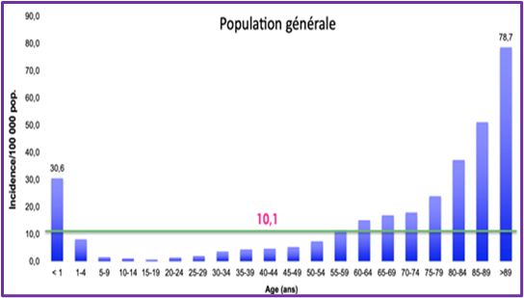
Pneumocoque : des infections évitables ?
Etude SIIPA : 72 % des Infections invasives à Pneumocoque sont à sérotypes vaccinaux¹
  48 % de formes sévères, 21 % décédés dans les 30 jours
    84 % avaient une ou plusieurs comorbidités
  90 % des patients avaient vu un médecin dans l’année précédente mais n’étaient pas vaccinés
L’âge est un facteur de risque d’IIP²
  Incidence élevée aux âges extrêmes de la vie :
    immaturité du système immunitaire avant 2 ans : 30 /100 000
    immunosénescence ± comorbidités après 50 ans : > 50 /100 00
Incidence IIP selon les tranches d’âge³
De nombreux pays recommandent la vaccination pour tous les patients ≥ 65 ans, mais pas encore la France
1 Koskas D et al, étude SIIPA, submitted 2021 2 Shea K et al. Open Forum Infect Dis 2014;1:ofu024, 3 Gaillat, Presse Med. 1998 May;27 Suppl 1:9-16
Notes:
FACTEUR AGE (cf flèche noire pour les personnes sans facteur de risque)
Méthodologie : Etude de cohorte rétrospective entre 2007 et 2010, à partir des codages de soins de 3 grandes bases de données statistiques américaines : Truven Health, IMS Lifelink et Optum Research. Plus de 35 Millions de patients/année
Objectifs : Déterminer, chez les adultes de 18-49 ans, 50-64 ans et + de 65 ans, les taux : de pneumonies toutes causes, de pneumonies à pneumocoques, d’infections invasives à pneumocoques. Analyser ces risques en fonction des comorbidités et de leur cumul
Incidence pour 100000 patients/années pneumonies toutes causes : De 363 à 1874 // de 14 à 67 pour pneumonie pneumocoque // de 4,5 à 8,3
Analyse rétrospective de cohorte entre 2007 et 2010
Codages de soins de 3 grandes bases de données statistiques américaines couvrant plusieurs zones géographiques
Plus de 35 Millions de patients/année 8 millions de patients diabétique / année
Limite :
Les codages de soins impliquent obligatoirement des erreurs de classifications des profils de risque
Aux États Unis, les personnes à risques ou à haut risque sont moins bien assurés et donc possiblement sous-représentés dans l’étude
Pas d’identification des sérotypes de pneumocoques impliqués (et par conséquent aucune information sur la couverture sérotypique théorique des vaccins existants)
Pas d’information concernant le statut vaccinal des personnes
ETUDE SIIPA
Etude de cohorte nationale, prospective, observationnelle, multicentrique incluant tous les patients âgés de 18 ans et plus (juin 2014 à décembre 2017) présentant une IIP
908 patients : étude des comorbidités et FR associés à la sévérité de la maladie et à la mortalité
53 % d’hommes, âge médian 71 ans (18 à 101 ans), 86 % vivant à domicile
Résultats : 90 % avaient vu un médecin dans l’année précédent l’IIP mais n’étaient pas vaccinés
48 % des IIP sont sévères ; 21 % des patients inclus sont morts dans les 30 jours
84 % des patients avaient une ou plusieurs comorbidités
Les sérotypes inclus dans les vaccins antipneumococciques étaient les sérotypes les plus retrouvés dans les infections sévères.
Effet « négatif » du cumul de comorbidités sur la sévérité de l’IIP

Slide 9
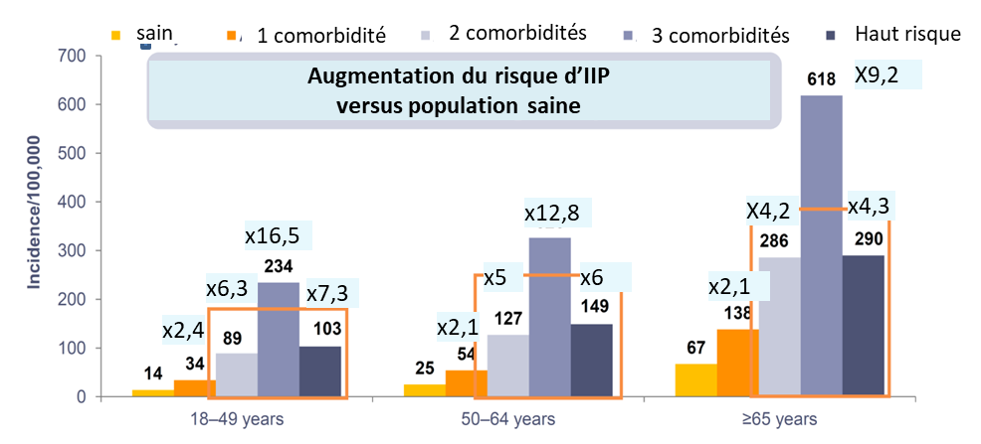
Qu’est ce qu’un patient « à risque » ?
Le risque augmente avec l’âge, et en particulier après 65 ans
  Surtout : risque X 2 dès la première comorbidité quel que soit l’âge
Patient à risque : Comorbidité
Diabète
BPCO
Asthme sévère (traité)
Insuffisance cardiaque
Hépatopathie chronique
Insuffisance rénale chronique
Haut risque
Immunodéprimés/aspléniques*
Mais aussi les patients porteurs de plusieurs comorbidités
Penser vaccin pneumocoque devant chaque patient à risque
Shea K, et al. Rates of pneumococcal disease in adults with chronic medical conditions. Open Forum Infect Dis 2014;1:ofu024.
Notes:
Analyse rétrospective de cohorte entre 2007 et 2010
Codages de soins de 3 grandes bases de données statistiques américaines couvrant plusieurs zones géographiques
Plus de 35 Millions de patients/année 8 millions de patients diabétique / année
Limite :
Les codages de soins impliquent obligatoirement des erreurs de classifications des profils de risque
Aux États Unis, les personnes à risques ou à haut risque sont moins bien assurés et donc possiblement sous-représentés dans l’étude
Pas d’identification des sérotypes de pneumocoques impliqués (et par conséquent aucune information sur la couverture sérotypique théorique des vaccins existants)
Pas d’information concernant le statut vaccinal des personnes

Slide 10


Personnes à risque d’infections à pneumocoques :
les recommandations de l ’HAS
Personnes « à haut risque »
Personnes « à risque »
Aspléniques ou hypospléniques (incluant les drépanocytaires majeurs),
Patients atteints de déficits immunitaires héréditaires,
Patients infectés par le VIH quel que soit le statut immunologique,
Patients présentant une tumeur solide ou une hémopathie maligne,
Transplantés ou en attente de transplantation d’organe solide,
Greffés de cellules souches hématopoïétiques,
Patients traités par immunosuppresseurs, biothérapies et/ou corticothérapie pour maladie auto-immune ou inflammatoire chronique,
Patients atteints de syndrome néphrotique.
Cardiopathie congénitale cyanogène, insuffisance cardiaque,
Insuffisance respiratoire chronique : BPCO, emphysème,
Asthme sévère sous traitement continu,
Insuffisance rénale,
Hépatopathie chronique d’origine alcoolique ou non,
Diabète non équilibré par le simple régime,
Brèche ostéo-méningée ou implant cochléaire (NB : concerne également les candidats à une implantation).
Source : HCSP 2017, calendrier vaccinal 2022

Slide 11
Avoir le « réflexe vaccin pneumocoque »
Chez TOUS vos patients à risque
Diabète (SFD 2021)
BPCO (SPLF 2021)
Asthme sévère (traité)
Insuffisance cardiaque (ESC 2021)
Hépatopathie chronique
Insuffisance rénale chronique
Immunodéprimés/aspléniques*
Y penser tout au long de l’année
et à chaque vaccin antigrippe
En cas de rattrapage, VPC13 toujours au moins un an après le VPP23
Selon le HCSP avec une Couverture Vaccinale de 60 % on éviterait chaque année
5 546 pneumonies hospitalisées
22 372 pneumonies en ambulatoire
806 décès par pneumonie
33 décès par méningite
* Greffés de CSH : schéma à 4 doses
Calendrier vaccinal français 2022 ; Vaccination des personnes immunodéprimées ou aspléniques. HCSP 2012, HAS 2021, Ouldali and al, The Lancet Infectious diseases 2021
Notes:
En cas de vaccination antérieure par PPV, le schéma de rattrapage s’applique à savoir VPC13 en respectant un délai de 1 an avec le précédent VPP
Puis programmer un dernier VPP en respectant un intervalle de 5 ans entre le précédent VPP. Il y a toujours un délai minimal de 2 mois entre le VPC et le VPP
Il est estimé que 44 667 infections invasives (95% CI 37 068–52 265) ont été évitées en 17 ans avec les vaccins conjugués en France
Pour ne pas oublier cette vaccination antipneumococcique on peut avoir comme reflexe de partir de la vaccination antigrippale : si mon patient est dans l’indication grippe ne le serait-il pas non plus dans celle antipneumococcique?

Slide 12
En 2024: début été
Vaccin Prévenar 20
  Remplacera les 2 vaccins Prevenar 13 + Pneumovax
  1 seule dose
  Schéma pour les adultes
- Non antérieurement vaccinés : 1 dose VPC20
- Antérieurement vaccinés avec 1 seule dose de VPC13 ou 1 seule dose de VP23 : 1 dose VPC 20 1 an post-VPC13 ou VP23
- Antérieurement vaccinés avec VPC13 + VPP23 : 1 dose VPC20 5 ans post-VP23
- La nécessité d’une revaccination avec une dose ultérieure de VPC 20 n’est pas établie à ce jour.

Slide 13

Grippe : 2 à 6 millions de cas en France chaque année
Et 8 000 à 21 000 décès /an
90 % > 65 ans, comorbidités +++
  Fréquence surinfections bactériennes (pneumocoque (40%) , staphylocoque doré, …)
Patients > 65 ans : immunosénescence
  moindre réponse immunitaire aux vaccins standard
  d’où développement de vaccins haute dose : Vaccin trivalent HD déjà utilisé aux USA, Canada, RU et Australie
    Efficacité vaccinale + 24,2 % (prévention grippe), + 17,9 % ( prévention hospitalisations CV ou respiratoires)
En France : vaccin quadrivalent HD disponible depuis l’hiver 2021
  60 𝜇g d’hémagglutinine par souche = 4 fois la dose standard
  AMM à partir de 60 ans, remboursement à partir de 65 ans
    Profil de tolérance satisfaisant avec réactogénicité légèrement augmentée
Age + comorbidité
=
risque hospitalisation +++
Vaccin grippe >>> penser vaccination pneumocoque!
Mahamat A et al. Additive preventive effect of influenza and pneumococcal vaccines in the elderly. Hum Vaccines Immunotherap. 2013;9:134-41. www.has-sante.fr
Notes:
Cette dernière décennie a connu des périodes de surmortalité liée à la grippe et 2022/2023 ne fait pas exception
Les personnes âgées sont plus vulnérables / grippe en raison de l’immunosenescence, les comorbidités et la fragilité. Pour cette population vulnérable le nombre d’hospitalisation, la mortalité et la dépendance augmentent.
Dans les pays utilisant le vaccin HD depuis plus de 10 ans, 166 millions de doses ont été délibvrées. La forme quadriavlent HD est délivrée aux USA depuis 2020. disponible en France en 2021
Les études comparant trivalent HD et trivalent SD (standard) se basent sur les études d’eeficacité cliniques (essai randomisé contrôlé). Une étude comparant trivalent HD et quadrivalent HD se base sur les études d’immuno-bridging permettant d’extrapoler les résultats du vaccin trivalent HD au quadrivalent HD
Indication : Pour l’immunisation active des personnes âgées de 60 ans et plus en prévention de la grippe. Sur la base des recommandations officielles.
Recommandation : La HAS estime que le vaccin QIV HD a sa place dans la stratégie vaccinale grippale et peut être utilisé au même titre que les autres vaccins grippaux à partir de 65 ans.
Le vaccin grippal haute dose (HD) existe :
sous forme trivalente
1 souche de sous-type A (H1N1), 1 de sous-type A(H3N2) et 1 souche de la lignée B/ Yamagata OU 1B/Victoria
1ère Autorisation de Mise sur le marché : Etats-Unis (2009)
Commercialisation depuis la saison 2010-11
sous forme quadrivalente
1 souche de sous-type A (H1N1), 1 de sous-type A(H3N2), 1 souche de la lignée B/Yamagata ET 1B/Victoria
1ère Autorisation de Mise sur le marché : Etats-Unis (2019)
Commercialisation depuis la saison 2020-21
AMM en Europe en 2020 (EFLUELDA®)¹

Slide 14
Et chez les enfants ?
Recommandé par l’HAS depuis 2023 (diminution des Cs pour syndrome grippal, baisse du réservoir)
Plutôt avec le vaccin administré par voie nasale entre 2 et 17 ans: Fluenz tetra vaccin vivant atténué 0,1 ml dans chaque narine avec seconde dose 1 mois après si primovaccination
Vaccins classiques FLUARIXTETRA, INFLUVAC TETRA et VAXIGRIPTETRA possibles à partir de 6 mois
Remboursable à 65% pour les enfants de 2 à 17 ans sans comorbidité
2 doses espacées d’au moins 1 mois pour les moins de 9 ans si primovaccination et à partir de 9 ans : 1 dose
Principales pathologies chez l’enfant justifiant le vaccin (prise en charge 100%) : asthme, mucoviscidose, cardiopathies congénitales, myopathie, syndrome néphrotique, drépanocytose, diabète, déficit immunitaire…

Slide 15
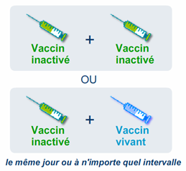
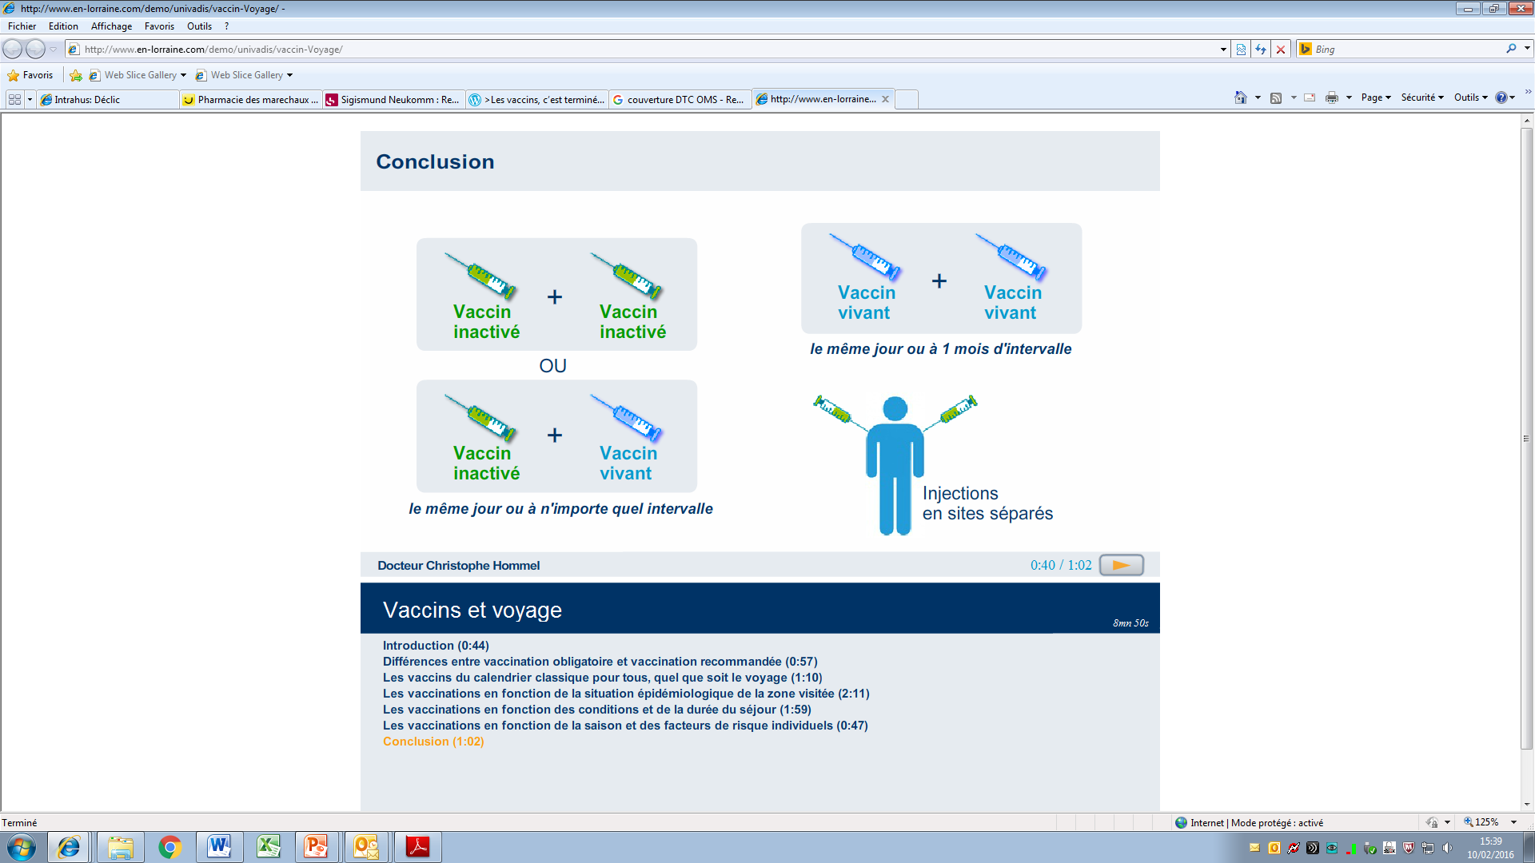
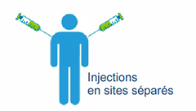
Comment « rattraper » les retards de vaccination ?
Toute injection faite compte : on ne repart jamais de zéro
Compter les injections réalisées et n’effectuer que celles qui manquent
  Pas de danger à administrer un vaccin à une personne déjà immune
    (Si preuve vaccinale absente ou inconnue bien sur!)
  Respecter les intervalles minimaux entre les vaccins s’ils sont définis
  Tous les vaccins peuvent être réalisés le même jour ou à n’importe quel intervalle
    Règle différente pour les vaccins viraux vivants
  Allongement délai entre 2 injections : pas d’impact sur la réponse immunitaire
Nombre d’injections :
  la limite est fixée par la tolérance du patient au nombre de piqûres …
  et non au nombre d’antigènes administrés !
viral
viral
Ne pas décaler une vaccination pour une infection bénigne+++
Notes:
Ex ROR pour un adulte non vacciné : 2 doses à 1 mois d’intervalle

Slide 16
ZONA
Vaccin inactivé SHINGRIX
  2 doses espacées de 2 mois (jusqu’à 6 mois possible)
  Utilisable chez les immunodéprimés
  Efficacité supérieure à celle du Zostavax (Efficacité vaccinale de 97% chez les>50 ans, et de 87% chez des patients avec hémopathies malignes pour la survenue d’un zona et de 100% chez les >50 ans pour les NPZ ;étude sur 3,1 an : Etude ZOE-50)
  Disponible depuis été 2023 mais en attente de l’avis de l’HAS pour le prix
  Recommandations pour les adultes de plus de 50 ans et plus de 18 ans avec un risque accru de zona (immunodéprimés++) mais attendre les recommandations de l’HAS

Slide 17
HPV
Vaccination recommandée pour tous les enfants filles et garçons de 11 à 14 ans révolus avec gardasil 9* 2 doses espacées de 6 à 13 mois
Rattrapage possible entre 15 et 19 ans avec schéma M0-M2-M6
Généralisation de la vaccination à tous les enfants entrants en 5ème volontaires
Chez les hommes:
-infections plus fréquentes tout au long de la vie
-transmission femme vers homme 60% plus élevée que homme vers femme
-séroconversion moins élevée après infection naturelle
-AC naturels non protecteurs
/an en France
6300 nouveaux cas de cancer et 100 000 cas de verrues génitales

Slide 18
VRS : en attente pour fin 2024
Chez la femme enceinte (pour la prévention des infections à VRS chez le nourrisson de 0 à 6 mois) avec le vaccin Abrysvo
Chez les sujets de plus de 60 ans pour la prévention des infections des voies respiratoires inférieures à VRS:
  Vaccin Pfizer Abrysvo*
  Vaccin GSK adjuvanté Arexvy*actuellement non remboursable; reco HAS fin 2024

Slide 19
Epidémiologie des méningites : données récentes
Alerte de l’institut Pasteur sur un important rebond « post covid » des cas de méningites à méningocoques : 421 cas répertoriés entre janv et sept 2023 contre 298 en 2019 (même période) et 53 en 2021
Due à une diminution de l’immunité générale suite à une diminution de la circulation des souches pendant la période covid et à la baisse de la vaccination (chute de 20% pour le méningo C pendant le premier confinement)→ augmentation de la pop naïve
Nouveaux cas déclarés majoritairement de sérogroupes W et Y chez les 16-24 ans → pourrait changer les reco vaccinales

Slide 20
Méningocoque B
Recommandé pour tous les nourrissons avec le vaccin Bexsero* avec un schéma M3-M5 et M12

Slide 21
Méningo C et ACYW135
Vaccin obligatoire contre les infections invasives du groupe C pour tous les enfants nés après le 01/01/2018 avec schéma à 2 doses M5 et M12 (vaccin Neisvac*)
Enfants nés avant le 01/01/2018 : vaccin recommandé avec schéma à 1 dose jusqu’à 24 ans révolus (Neisvac* ou Menjugate*)
Reco Infovac : à M12 pour les enfants nés après le 01/01/2018, vaccin tétravalent ACYW135 (mais non remboursé) et pour tous les enfants nés avant le 01/01/2018, à la place du vaccin Méningo C, en particulier chez les ados car sérotypes W et Y plus élevés à cet âge là

Slide 22
Rotavirus
Désormais recommandé chez l’ensemble des nourrissons âgés de 6 semaines à 6 mois avec vaccin buvable (Fin du schéma à 8 mois pour le RotaTeq*)
Schéma vaccinal à 2 doses (M2-M3) pour le vaccin monovalent Rotarix* et à 3 doses (M2-M3-M4) pour le vaccin pentavalent RotaTeq*

Slide 23
Prise en charge des plaies : reco HCSP
en cas de plaie mineure, propre, l'administration immédiate d'une dose de rappel de vaccin contenant la valence tétanique est recommandée si la personne n'est pas à jour de ses vaccinations selon le calendrier en vigueur, c'est-à-dire si elle a reçu une dose de vaccin contenant une valence tétanique depuis plus de vingt ans (âge < 65 ans) ou depuis plus de dix ans (âge ≥ 65 ans) ;
en cas de plaie majeure ou susceptible d'être contaminée par des germes d'origine tellurique, l'administration d'une dose de vaccin contenant la valence tétanique et d'immunoglobuline tétanique humaine 250 UI est recommandée chez la personne non à jour de ses vaccinations.

Slide 24
Rattrapage

Slide 25
dTP/dTcaP
Adulte jamais vacciné
  BEH : M0 (dTcaP), M2, M8-12 (dTP)
  Infovac & certitude d’aucune vaccination antérieure : avec DTCaP x3
  Selon le cas, combinaison de vaccins HD ou à valence atténuée
Adulte incomplètement vacciné
  Si ≥ 5 doses dans l’enfance : 1 seul R dTP +/- Ca selon l’âge & le contexte
  Ca :
    Au moins 1 dose à l’âge adulte
    Au rappel de 25 ans
    Délai minimum dTP/dTcaP = 1mois
    Durée protection coqueluche = 1 an
Adulte à statut vaccinal indéterminé
  1 dose dTcaP puis dosage Ac anti-tétaniques 4 à 8 semaines après
  Si pas de possibilité de dosage Ac
    Schéma complet M0, M2, M8-12
    Risque d’hyper-réactogénicité (phénomène d’Arthus) très rare
Rappels ultérieurs
  Non ID : 25 (20-39), 45 (40-59), 65 (60-74), 75 (70-84)…
  ID : tous les 10 ans

Slide 26
ROR
Personnes nées après 1980
  2 doses à au moins 1 mois d’intervalle
Personnes nées avant 1980
  Cas général : aucune dose
  Si indication professionnelle ou voyage : 1 dose si pas d’ATCD de rougeole (pas de contrôle sérologique nécessaire)
Immunodéprimés
  CI sauf patients VIH et CD4>200/mm³, et de préférence CV indétectable

Slide 27
Hépatite B
Schémas valides
  2,4 et 11 mois
  Dès la naissance (0,2 et 11 mois) si résident en Guyane ou Mayotte
  Dès la naissance avec Ig si mère porteuse de l’Ag HBs (0,1,6 mois)
  4 injections (0,1,2 et 6 mois) si prématurité (< 32SA) ou poids < 2 kg
  M0, M1, M6 à tout âge
  M0, M6 : 11 à 15 ans, vaccin adulte (20µg)
  J0, J7, J21 (EngérixB20) + R 1 an si situation risque d’exposition élevé dans les 6 mois suivant le début de la vaccination
En rattrapage
  Compléter en comptant les doses effectuées et en gardant les intervalles
  1 seule dose reçue => 2ème dose puis 3ème dose 5 mois post-D2
  2 doses reçues => 3ème dose au moins 5 mois post-D2

Slide 28
Autres
Méningocoques
  Méningocoque C (remboursé) ou ACYW +/- B : 1 dose jusqu’à 24 ans
Varicelle :
  Indication :
    De 12 à 18 ans si pas d’ATCD
    Pour toutes les femmes en âge de procréer
  Schéma : S0, S4 (Varivax®) ou S0, S6 (Varilrix®)

Slide 29
En population générale
Associer le rattrapage à un dépistage
  Hépatite B
  VIH
Sérologies utiles
  Pré-vaccinal :
    Ag HBs, Ac anti-HBs et Ac anti-HBc
    Si nécessaire : Ig totaux anti-VHA et varicelle, rougeole si ID
  Post-vaccinal :
    Ac anti-HBs et Ac anti-tétaniques (si statut pré-vaccinal inconnu)

Slide 30
Migrants primo-arrivants
Associer le rattrapage à un dépistage
  Hépatites B et C
  VIH
  TB : IGRA ou IDR
Sérologies utiles
  Pré-vaccinal :
    Ag HBs, Ac anti-HBs et Ac anti-HBc
    Ig totaux anti-VHA
    Varicelle
    Rougeole si ID
  Post-vaccinal :
    Ac anti-HBs et Ac anti-tétaniques (si statut pré-vaccinal inconnu)

